Slide 1
Epidemiologické studie 2
METODOLOGIE VĚDECKÉHO VÝZKUMU
Mgr. Anna Polcrová
31. 3. 2022

Slide 2
Fáze výzkumu
FÁZE PŘÍPRAVNÁ
Formulace teoretického či praktického problému. ​
Formulace teoretické hypotézy. ​
Formulace souboru pracovních hypotéz.
Design - výběr ​typu studie
Rozhodnutí o populaci a vzorku. ​
Pilotní studie. ​
Rozhodnutí o technice sběru dat. ​
Konstrukce nástrojů pro sběr. ​
Předvýzkum.​
FÁZE REALIZAČNÍ
Sběr dat. ​
FÁZE ZÁVĚREČNÁ
Analýza dat. ​
Interpretace, závěry, teoretické zobecnění

Slide 3
Cvičení – porozumění studiím
Jaký byl cíl prezentované studie (aims/objectives of the study)
Jaká populace byla sledována
O jaký typ epidemiologické studie se jedná
K jakým závěrům autoři došli

Slide 4
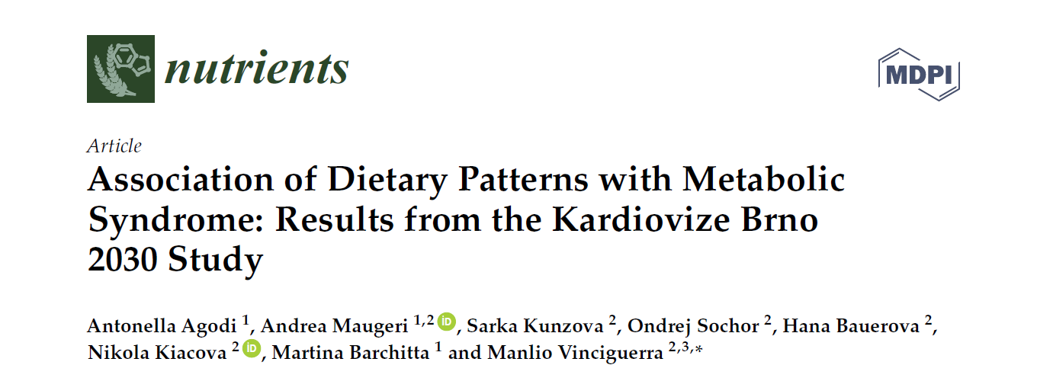
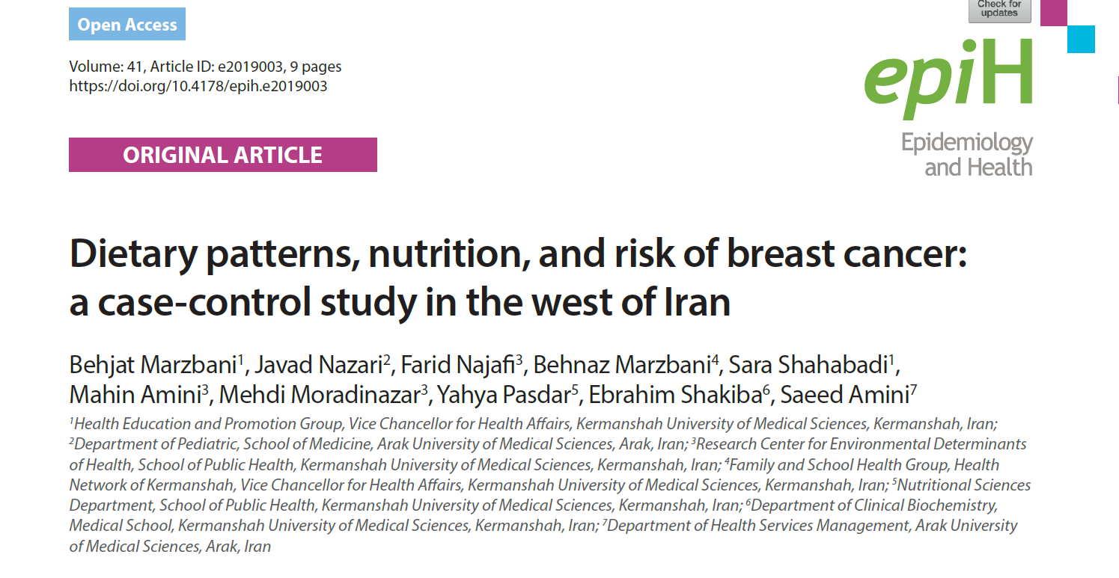
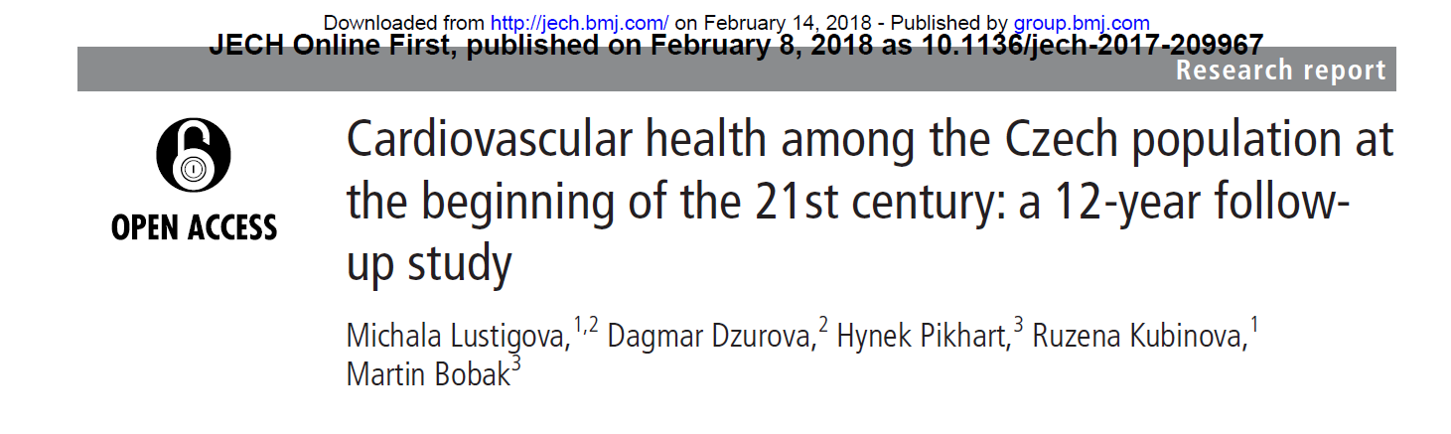
Jaký byl cíl prezentované studie (aims/objectives of the study)
Jaká populace byla sledována
O jaký typ epidemiologické studie se jedná
K jakým závěrům autoři došli

Slide 5
Proč je důležité studiím rozumět?
Každá analýza je bezpředmětná, pokud neumíme výsledky správně interpretovat.
Interpretace výsledků je klíčový moment každého výzkumu.
Také „dobré“ výsledky lze „špatně“ interpretovat
Vědecké studie mohou být často nešťastně interpretovány laickou veřejností, influencery apod. ve snaze podložit svá tvrzení vědou

Slide 6
Confounder
Třetí faktor asociovaný s faktorem i důsledkem
Typicky pohlaví, věk, socioekonomický status, etnicita, kouření, alkohol
Nutné uvažovat před sběrem dat – může nastat problém, kdy nebudeme mít data o významném confounderu sledovaného vztahu
Nutné identifikovat při statistické analýze a zahrnout do statistických modelů
Residuální confounding – neměřitelný nebo špatně měřený confounder, v observačních studiích nelze zcela eliminovat

Slide 7
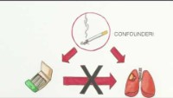
Confounder

Slide 8







Confounder
Pokuste se vymyslet možné confoundery vztahu zaměstnání a rizika obezity

Slide 9
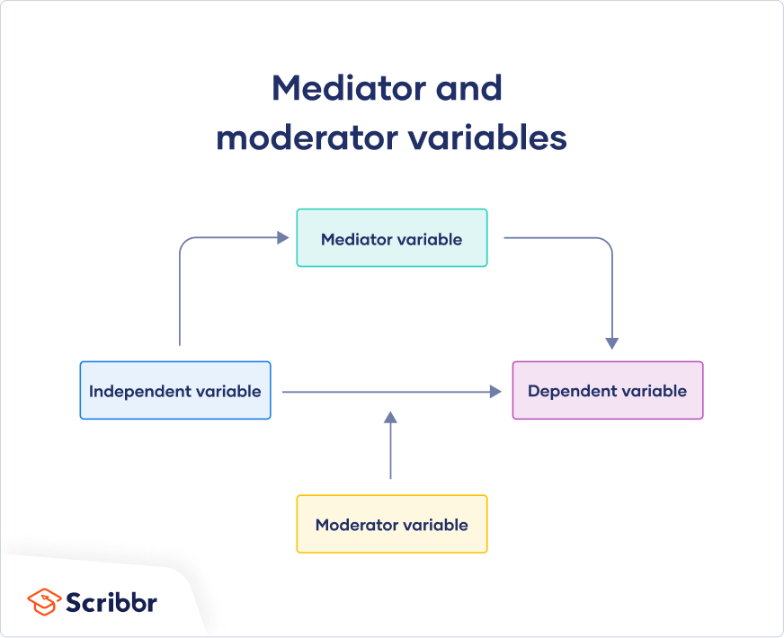

Slide 10
Bias
Systematická chyba v designu studie
Vede k systematické chybě ve výsledcích, zkreslení
Může ovlivnit odhad jedné proměnné/asociace mezi proměnnými

Slide 11
Selekční bias
Chyba v náboru respondentů
Nereprezentativní vzorek

Slide 12
Informační bias
Misclassification
Nadhodnocení či podhodnocení
Například: podhodnocený počet cigaret, nadhodnocená doba fyzické aktivity
Recall/Reporting bias
Chyba v tom, jaké podává respondent informace
Proto je nutné, aby subjekt neznal přesnou výzkumnou hypotézu
Bohužel i respondenti mohou lhát, dotazník by měl být proto „neprůstřelný“

Slide 13
Informační bias
Observační bias
Chyba ve způsobu jakým pozorovatelé sbírají informace
Interviewer bias
Chyba tazatele
Např. podrobnější informace u exponovaných

Slide 14
Limitace
Každá studie má své limitace, které je potřeba znát a rozumět jim.
Snahou však je limitace co nejvíce eliminovat vhodně propracovanou metodologií.
O kterých možných problémech jsme již hovořili?
Jaké limitace výzkumu obecně vás napadají?
Limitace je nutné mít na paměti také při interpretaci výsledků – korelace není kauzalita.

Slide 15
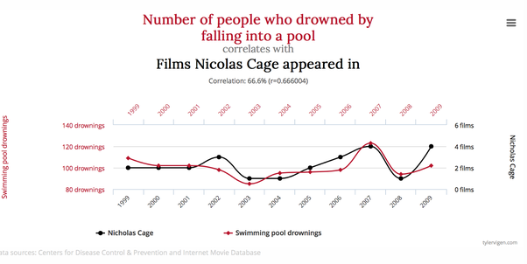
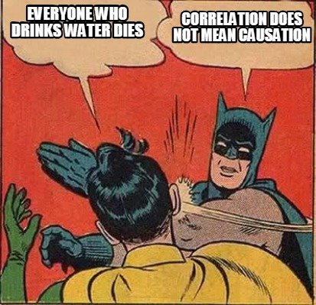
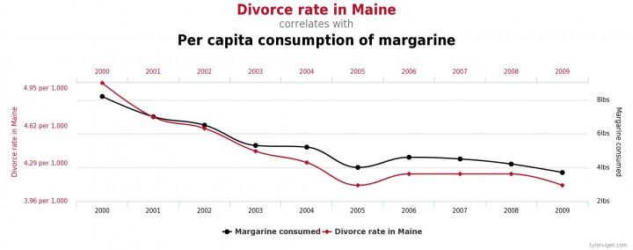
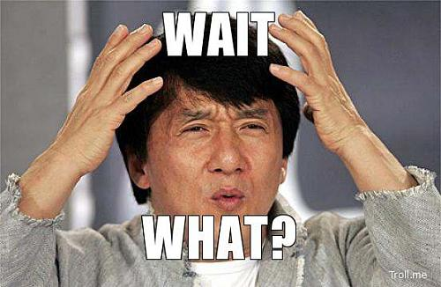

Slide 16
Kauzalita – prokázaná příčinnost jevů
Hodnocení kauzality – Sir Austin Bradford Hill (1965)
▪ Síla – RR, OR
▪ Konzistence – asociace prokázána mnoha studiemi na různých populacích
▪ Specificita – outcome je nejlépe předpovídán jedním primárním faktorem
▪ Temporalita – expozice vede k důsledku
▪ Biologický gradient – větší dávka, vyšší efekt
▪ Biologické vysvětlení – teorie má opodstatnění v biologických základech
▪ Koherence – výsledky nejsou proti současnému poznání
Reversibilita – snížení expozice vede ke snížení rizika důsledku

Slide 17
Kritické zamyšlení
1. Připravujeme studii, ve které chceme hodnotit souvislosti obezity, kuřáctví a vysoké konzumace alkoholu s problémy s potencí u mužů. Budeme se ptát náhodných kolemjdoucích na náměstí, zda se chtějí do studie zapojit. Muži, kteří budou souhlasit budou následně navštíveni v jejich domácnosti tazatelem.
Co vy na to?

Slide 18
Kritické zamyšlení
2. Provedeme studii s cílem zhodnotit souvislosti nevhodných stravovacích návyků dětí s výskytem poruch chování. Náhodným výběrem zvolíme respondenty a rodiče oslovíme, vysvětlíme podrobně cíl studie a následně provedeme sběr dat s rodiči o jejich dítěti.
Co vy na to?

Slide 19

Děkuji za pozornost

